Slide 1

Chào mừng các em đến với tiết Tiếng Việt - Lớp 2
Notes:
Bài giảng thiết kế bởi: Hương Thảo - tranthao121006@gmail.com

Slide 2


Thứ Sáu ngày 8 tháng 4 năm 2022
Tiếng Việt
Viết lời cảm ơn các chú bộ đội hải quân.

Slide 3
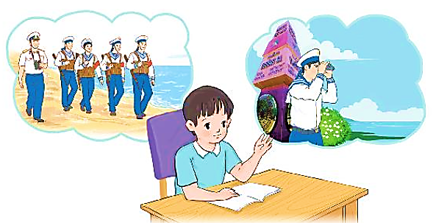
1. Viết những điều em biết về các chú bộ đội hải quân.
Chú bộ đội hải quân làm nhiệm vụ ngoài đảo xa. Thường ngày, các chú sẽ tuần tra trên biển để canh giữ biển đảo. Các chú cũng thường xuyên quan sát để luôn sẵn sàng cho bất kì tình huống nào. Thời gian rảnh rỗi, các chú trồng rau, nuôi gia súc. Các chú cũng luôn rèn luyện bản thân để có sức khoẻ bảo vệ Tổ quốc.

Slide 4
2. Viết 4 - 5 câu để cảm ơn các chú bộ đội hải quân đang làm nhiệm vụ bảo vệ biển đảo của Tổ quốc.
1. Mở đầu, em gửi lời chào đến các chú bộ đội hải quân
4. Cuối cùng, em gửi lời chúc, lời chào đến các chú bộ đội hải quân.
Viết lời
cảm ơn
2. Tiếp theo, em giới thiệu ngắn gọn về mình.
3. Em viết lời cảm ơn và nêu rõ lí do khiến em biết ơn các chú bộ đội hải quân.

Slide 5




LUYỆN NÓI TRONG NHÓM

Slide 6
Kính gửi các chú bộ đội hải quân ở Trường Sa!
Cháu là Phan Minh Châu, học sinh lớp 2A1 trường
Tiểu học Đặng Trần Côn. Cháu muốn gửi tới các chú
lời cảm ơn vì các chú ngày đêm canh giữ biển đảo, bảo
vệ sự bình yên cho đất nước, để chúng cháu được cắp sách
tới trường.
Cháu kính chúc các chú luôn mạnh khoẻ, hoàn thành
tốt nhiệm vụ.
Cháu Phan Minh Châu.

Slide 7
Các chú bộ đội hải quân ở Trường Sa kính mến!
Cháu là Nguyễn Văn Hải. Cháu đang là học sinh lớp
2. Hôm qua, cháu được nghe cô giáo kể về các chú bộ đội
hải quân. Cháu rất cảm phục, yêu mến các chú. Cháu
muốn gửi lời cảm ơn đến các chú
Cháu kính chúc các chú có thật nhiều sức khoẻ ạ.
Cháu Nguyễn Văn Hải

Slide 8
Kính gửi các chú bộ đội hải quân!
Cháu là Nguyễn Mạnh Dũng. Cháu đang học lớp 2.
Hôm qua, cháu được xem một chương trình giới thiệu về
các chú bộ đội hải quân. Cháu cảm thấy rất ngưỡng mộ
các chú. Cháu cũng rất biết ơn vì các chú đã ngày đêm
canh gác biển đảo, bảo vệ bình yên cho Tổ quốc.
Cháu mong các chú giữ gìn sức khoẻ, hoàn thành tốt
nhiệm vụ.
Cháu Nguyễn Mạnh Dũng

Slide 9
Thứ Sáu ngày 8 tháng 4 năm 2022
Tiếng Việt
Viết lời cảm ơn các chú bộ đội hải quân
Bài 2 (tr 99)
Bài làm
.................................................................................................................
..........................................................................................................................

Slide 10
Tiếng Việt
Đọc mở rộng.

Slide 11
1. Tìm đọc bài thơ, câu chuyện viết về các chú bộ đội hải quân.
Chú hải quân
Bố em là lính biển
Anh hải quân và biển
Chú bộ đội của Tổ quốc em ơi.

Slide 12
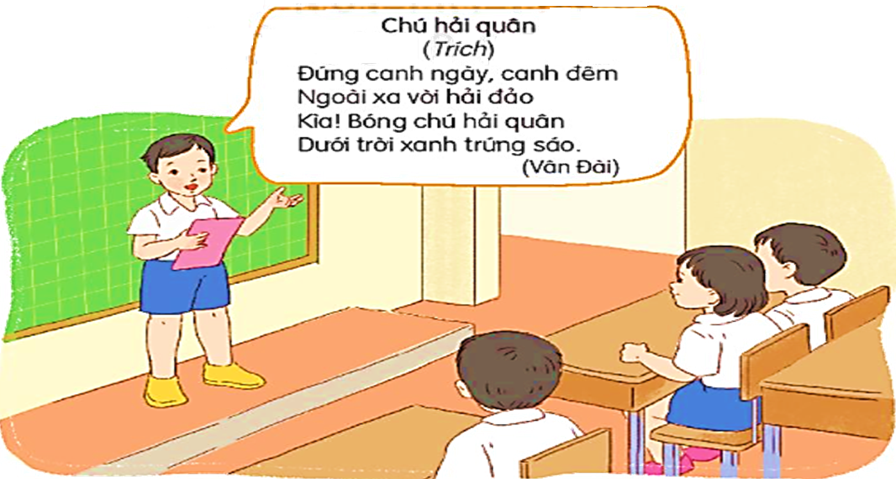
2. Đọc cho các bạn nghe những câu văn, câu thơ em thích.

Slide 13
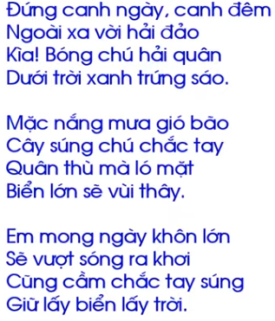

2. Đọc cho các bạn nghe những câu văn, câu thơ em thích.
Chú hải quân

Slide 14
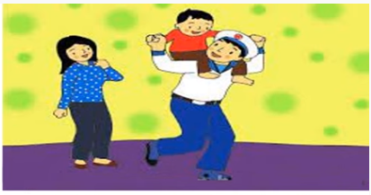
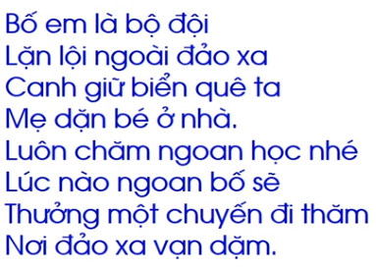
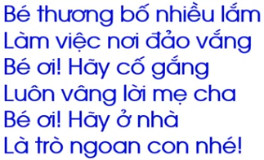
2. Đọc cho các bạn nghe những câu văn, câu thơ em thích.
Bố em là lính biển

Slide 15

2. Đọc cho các bạn nghe những câu văn, câu thơ em thích.

Slide 16
Củng cố bài học

